Slide 1
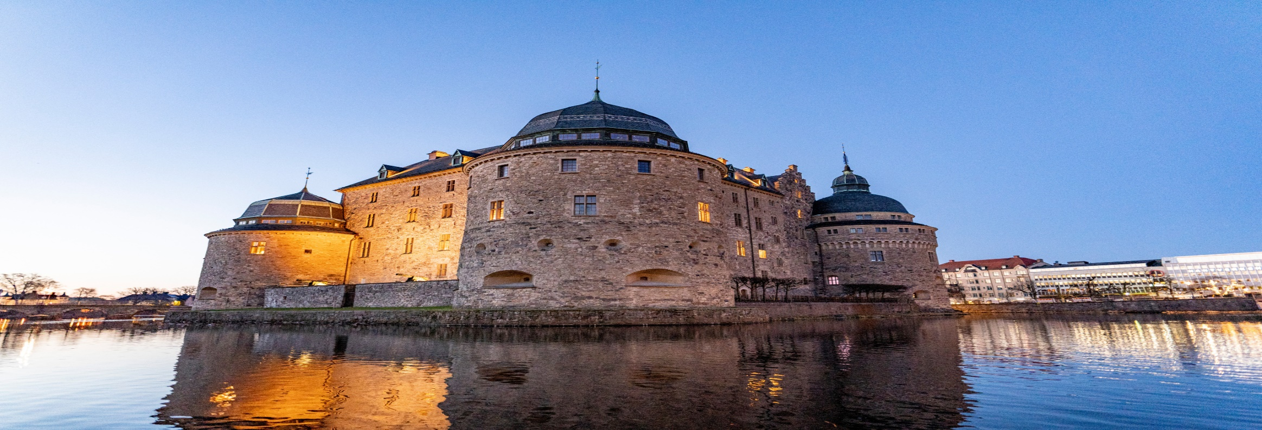
www.swebcg.se
Mini-SOTA bröstcancer Digitalt möte från Örebro 2024-02-13
kl 14.30 – ca 17.30
Save-the date!
Mera information senare!

Slide 2
14.30 - 14.35 Välkomna
14.40 - 15.00 Föreläsning Masai-studien, Kristina Lång
15.15- 15.35 Föreläsning onkologi
15.50 - 16.10 Föreläsning kirurgi
16.25 16.45 Föreläsning patologi
17.00-17-20 Föreläsning annat intressant
17.20 17.30 Avslut

